Slide 1

线圈优化
2025年09月16日
叶昌庆

Slide 2
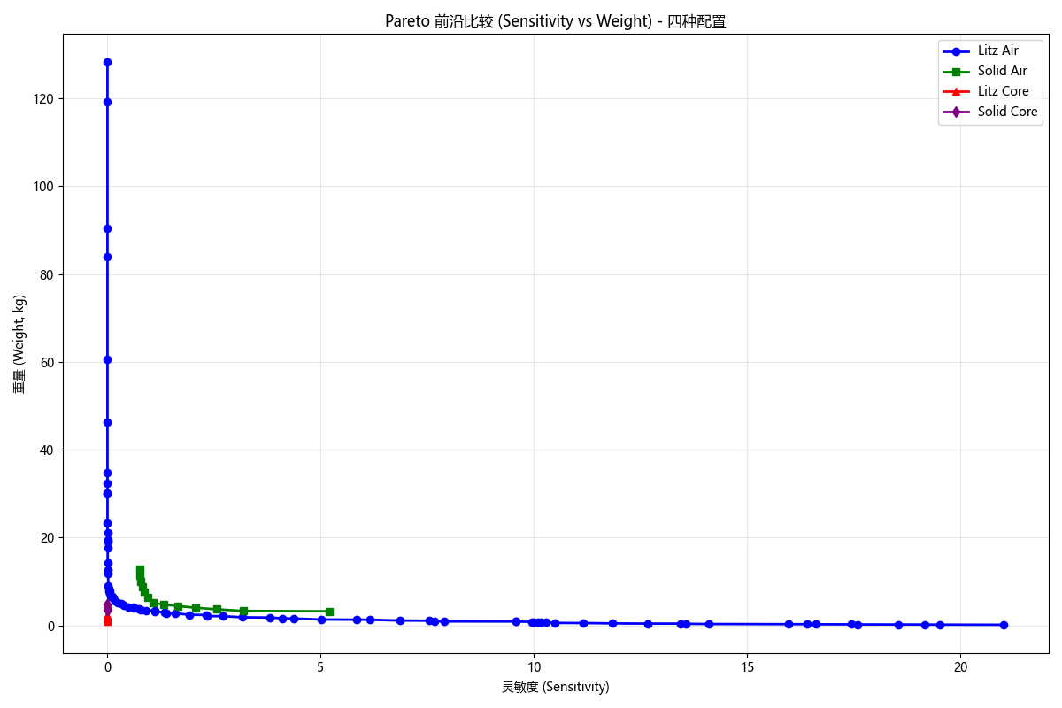
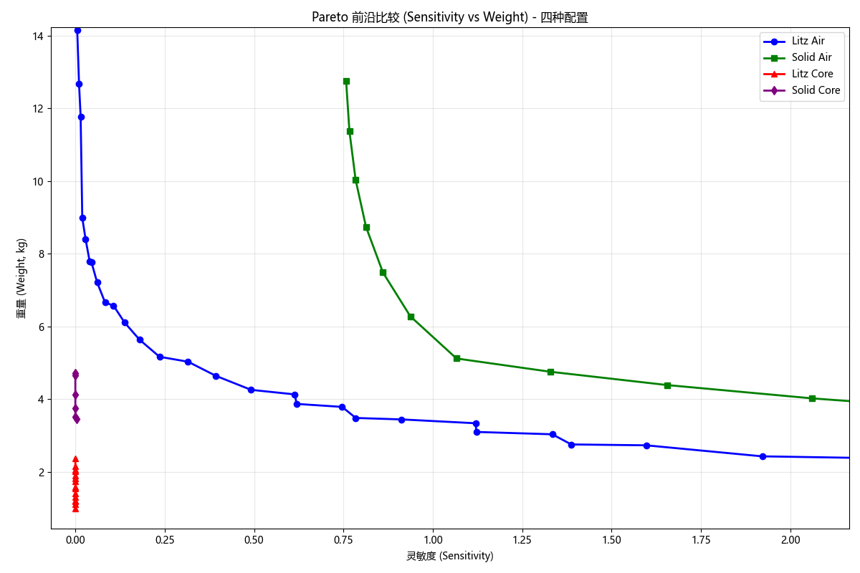
Review
灵敏度被优化到了一个极低的值，有悖直觉（SNR优化到一定的值应该已经足够）

Slide 3
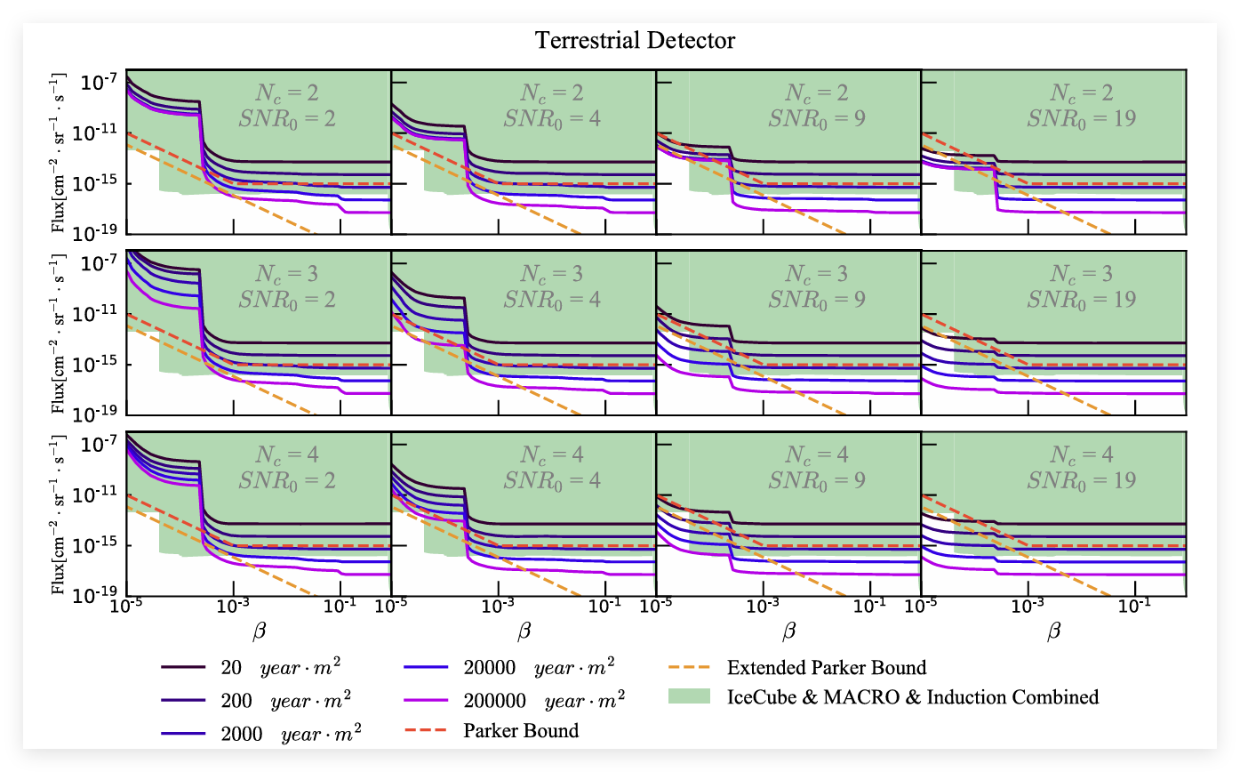
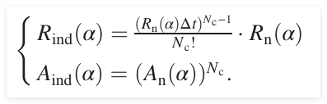
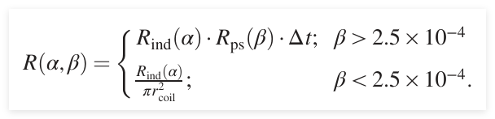
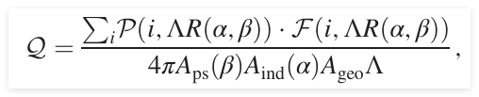
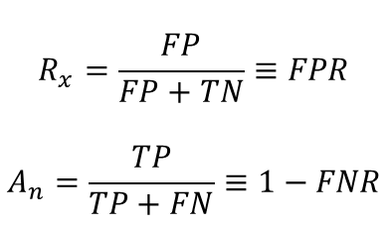
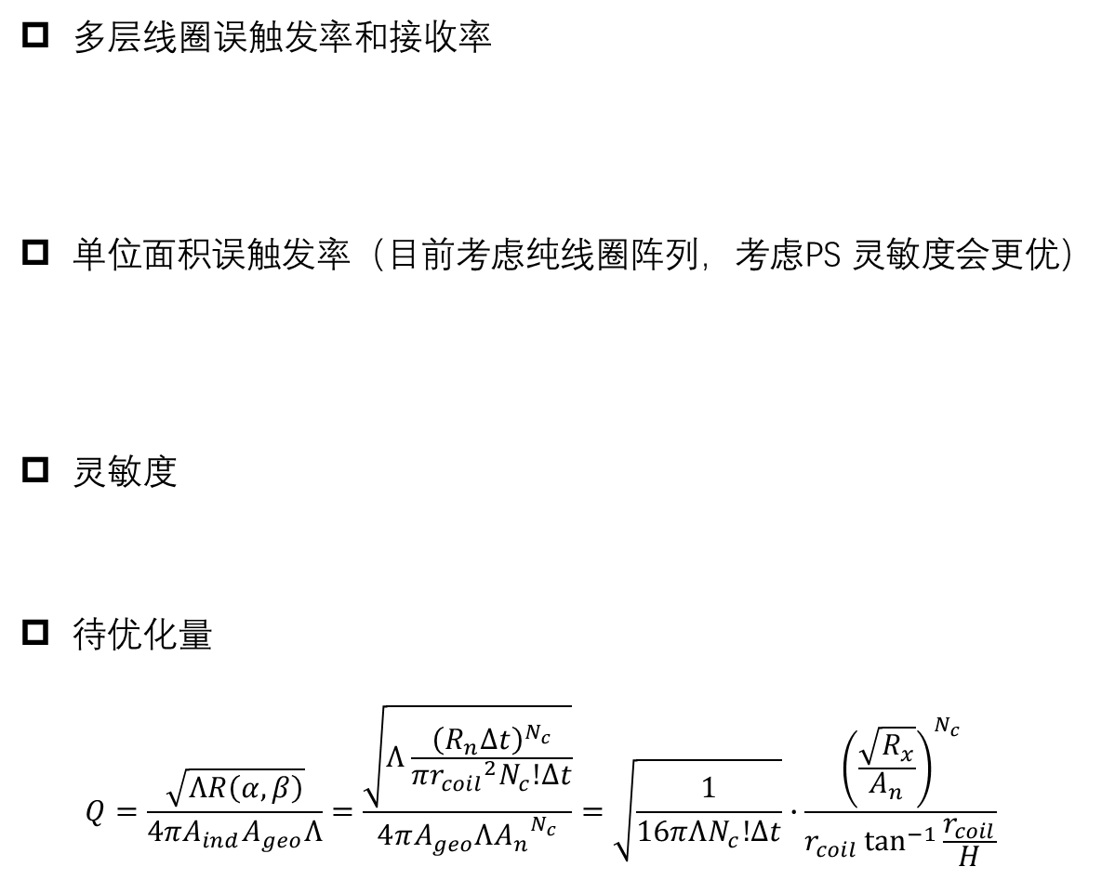
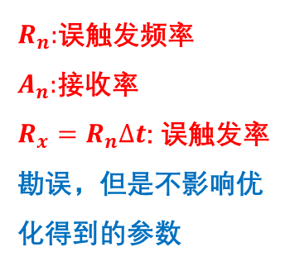
线圈探测灵敏度
多层线圈误触发率和接收率
单位面积误触发率（目前考虑纯线圈阵列，考虑PS 灵敏度会更优）
灵敏度
待优化量
$$Q=\frac{\sqrt{ΛR\left(α,β\right)}}{{{4πA}_{ind}A}_{geo}Λ}=\frac{\sqrt{Λ\frac{{\left(R_{n}∆t\right)}^{N_{c}}}{π{r_{coil}}^{2}N_{c}!∆t}}}{4πA_{geo}Λ{A_{n}}^{N_{c}}}=\sqrt{\frac{1}{{16πΛN}_{c}!∆t}}∙\frac{{\left(\frac{\sqrt{R_{x}}}{A_{n}}\right)}^{N_{c}}}{r_{coil}\tan^{−1}{\frac{r_{coil}}{H}}}$$
$R_{n}:$误触发频率
$A_{n}:$接收率
$R_{x}=R_{n}∆t$: 误触发率
勘误，但是不影响优化得到的参数
 | 预测 = 1 | 预测 = 0
真实 = 1 | TP | FN
真实 = 0 | FP | TN
$$R_{x}=\frac{FP}{FP+TN}≡FPR$$
$$A_{n}=\frac{TP}{TP+FN}≡1−FNR$$
该近似存在偏差，特别是低本底处

Slide 4
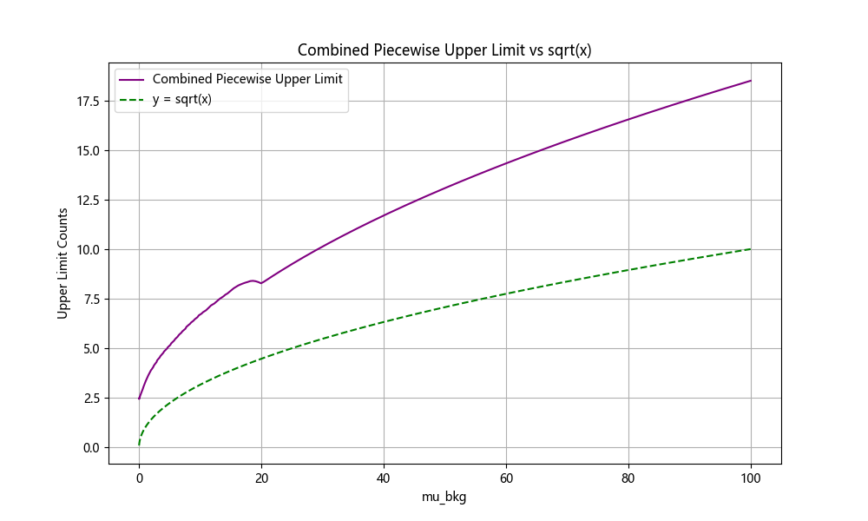
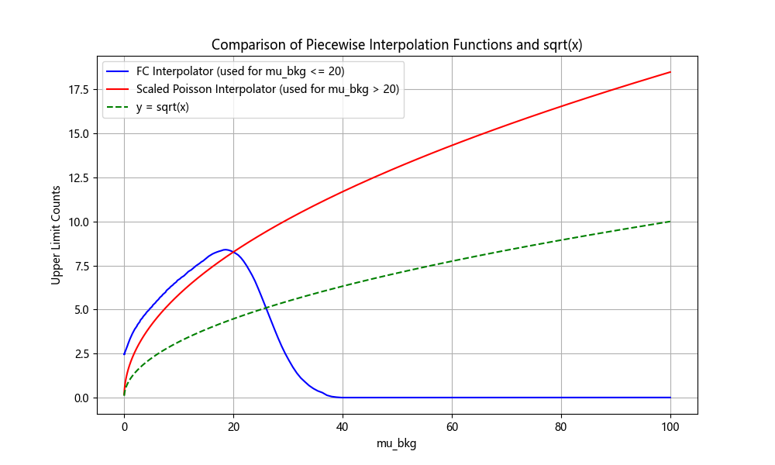
相关函数
实际函数在y轴处存在偏置，与$y=\sqrt{x}$ 不同，本底（灵敏度Q）的优化，存在下限

Slide 5
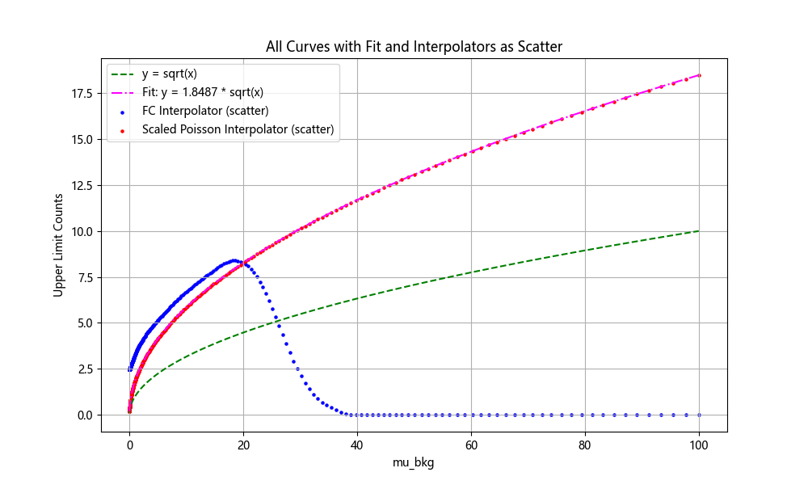
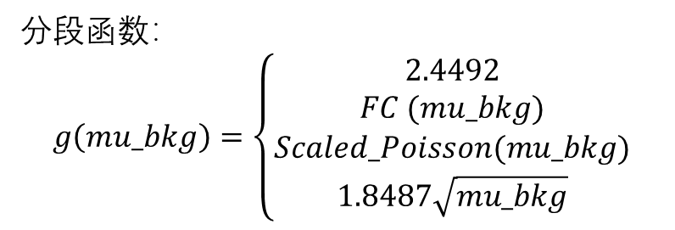
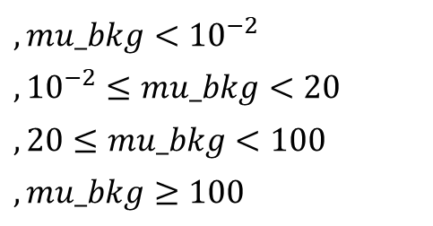
相关函数
分段函数：
$$g\left(mu_bkg\right)=\left\{\begin{aligned}2.4492 \\ FC (mu_bkg) \\ Scaled_Poisson(mu_bkg) \\ 1.8487\sqrt{mu_bkg}\end{aligned}\right.$$
$$, mu_bkg<{10}^{−2}$$
$$,{10}^{−2}≤mu_bkg<20$$
$$,20≤mu_bkg<100$$
$$,mu_bkg≥100$$

Slide 6
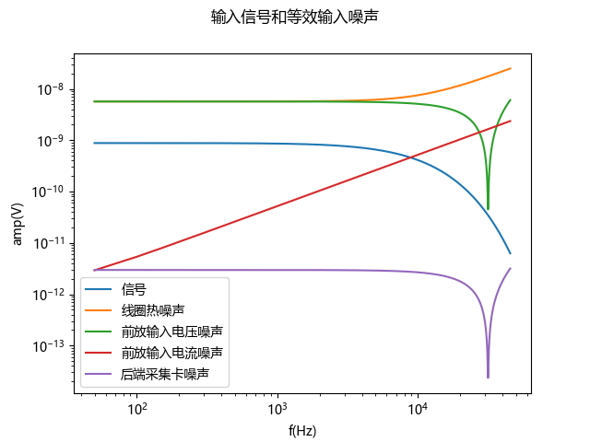
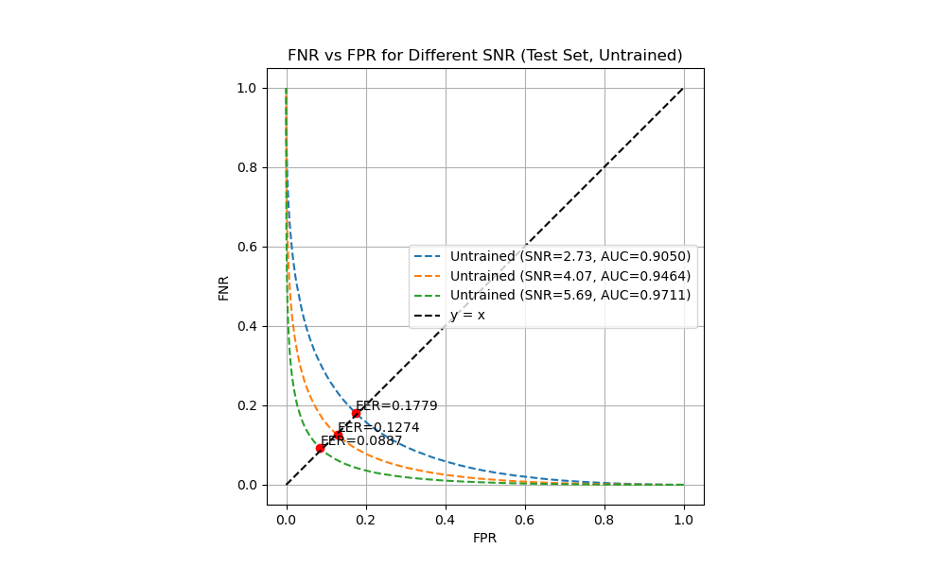
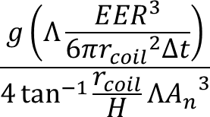

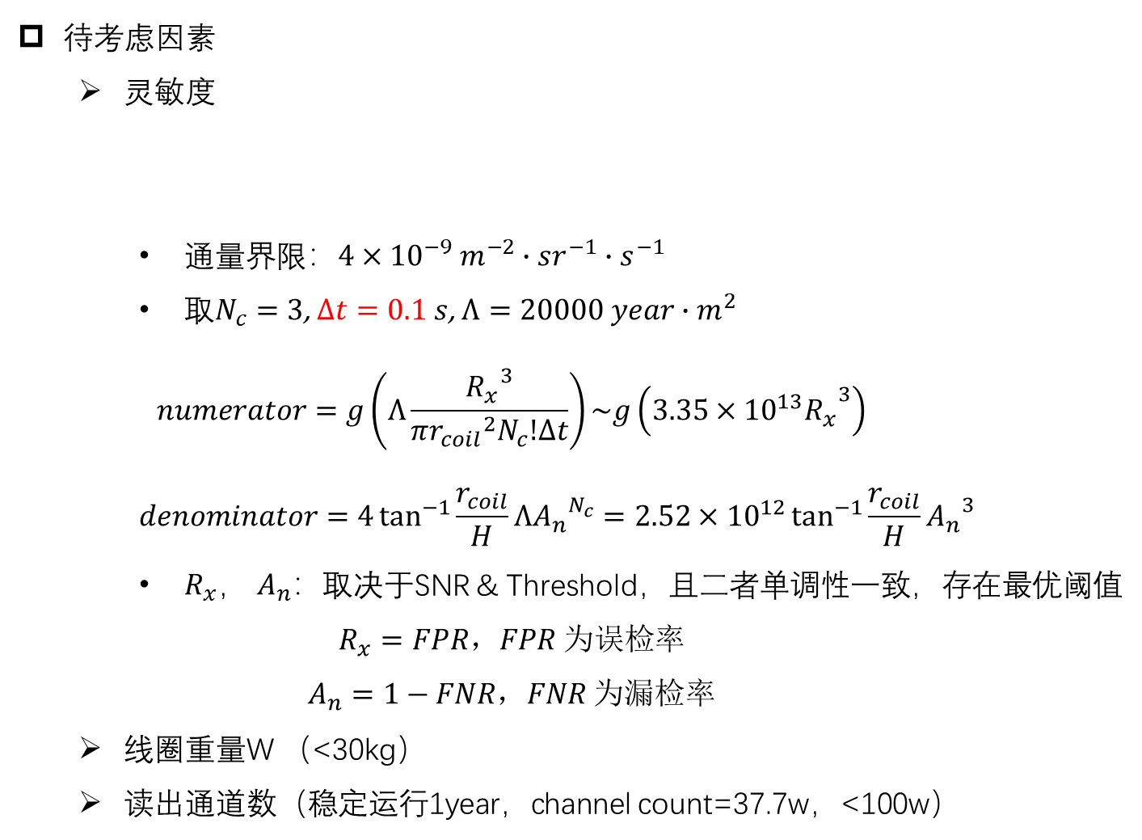
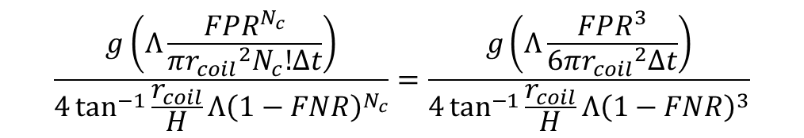
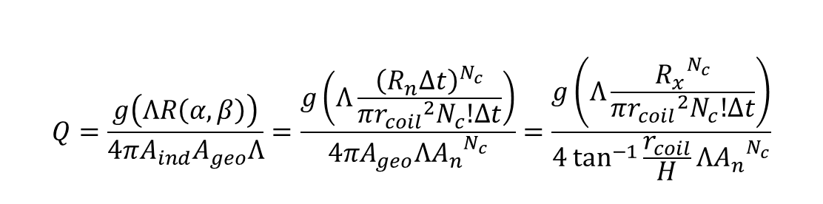
多目标优化
此处的SNR为SNR0，即只考虑线圈热噪声的信噪比，实际信噪比应该略低于此结果
注：Rdc~20Ω，线圈热噪声和运放噪声，数值基本相同
待考虑因素
  灵敏度
    通量界限：$4×{10}^{−9} m^{−2}∙{sr}^{−1}∙s^{−1}$
    取$N_{c}=3$, $∆t=0.1 s$, $Λ=20000 year∙m^{2}$
    $$numerator=g\left(Λ\frac{{R_{x}}^{3}}{π{r_{coil}}^{2}N_{c}!∆t}\right)\sim g\left({3.35×{10}^{13}R_{x}}^{3}\right)$$
    $$denominator=4\tan^{−1}{\frac{r_{coil}}{H}}Λ{A_{n}}^{N_{c}}=2.52×{10}^{12}\tan^{−1}{\frac{r_{coil}}{H}}{A_{n}}^{3}$$
    $R_{x}$， $A_{n}$：取决于SNR & Threshold，且二者单调性一致，存在最优阈值
    $$R_{x}=FPR，FPR 为误检率$$
    $$A_{n}=1−FNR，FNR 为漏检率$$
  线圈重量W （<30kg）
  读出通道数（稳定运行1year，channel count=37.7w，<100w）
$$Q=\frac{g\left(ΛR\left(α,β\right)\right)}{{{4πA}_{ind}A}_{geo}Λ}=\frac{g\left(Λ\frac{{\left(R_{n}∆t\right)}^{N_{c}}}{π{r_{coil}}^{2}N_{c}!∆t}\right)}{4πA_{geo}Λ{A_{n}}^{N_{c}}}=\frac{g\left(Λ\frac{{R_{x}}^{N_{c}}}{π{r_{coil}}^{2}N_{c}!∆t}\right)}{4\tan^{−1}{\frac{r_{coil}}{H}}Λ{A_{n}}^{N_{c}}}$$
$$r_{coil}=0.1m$$
一般使用$\sqrt{x}$做近似没有问题
但是优化过程中会出现$R_{x}\sim 7{×10}^{−6}$
$$\frac{g\left(Λ\frac{{FPR}^{N_{c}}}{π{r_{coil}}^{2}N_{c}!∆t}\right)}{4\tan^{−1}{\frac{r_{coil}}{H}}Λ{\left(1−FNR\right)}^{N_{c}}}=\frac{g\left(Λ\frac{{FPR}^{3}}{6π{r_{coil}}^{2}∆t}\right)}{4\tan^{−1}{\frac{r_{coil}}{H}}Λ{\left(1−FNR\right)}^{3}}$$
此处的SNR为SNR0，即只考虑线圈热噪声的信噪比，实际信噪比应该略低于此结果
注：Rdc~20Ω，线圈热噪声和运放噪声，数值基本相同

Slide 7
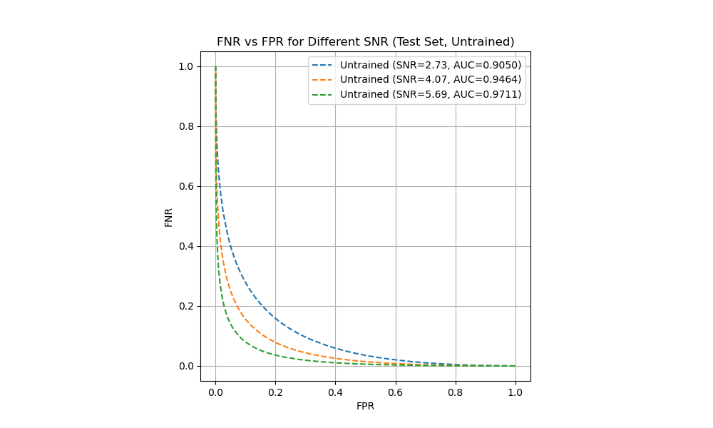
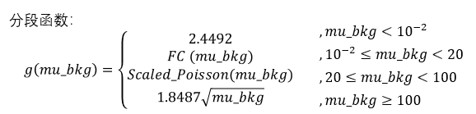
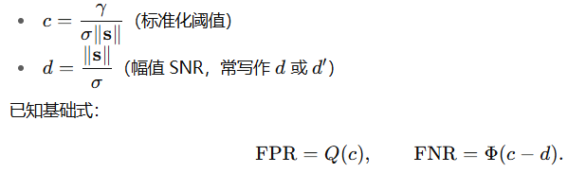
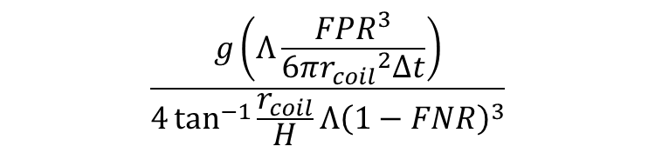
最优阈值
$$\frac{g\left(Λ\frac{{FPR}^{3}}{6π{r_{coil}}^{2}∆t}\right)}{4\tan^{−1}{\frac{r_{coil}}{H}}Λ{\left(1−FNR\right)}^{3}}$$
对于每种线圈的设计，遍历c（阈值），寻找最优阈值使得灵敏度最优

Slide 8
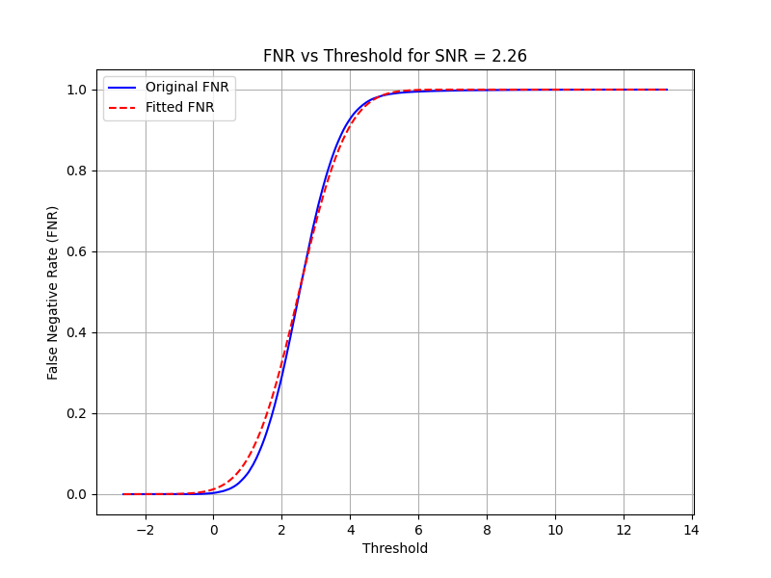
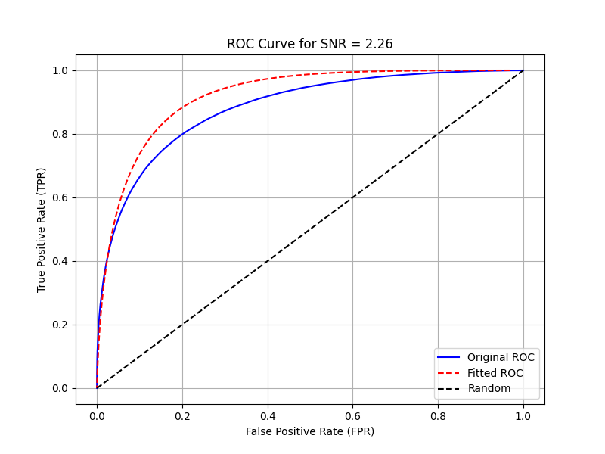
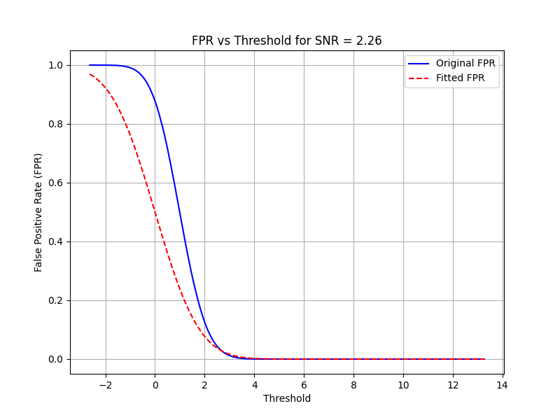
使用实验数据拟合失败

Slide 9
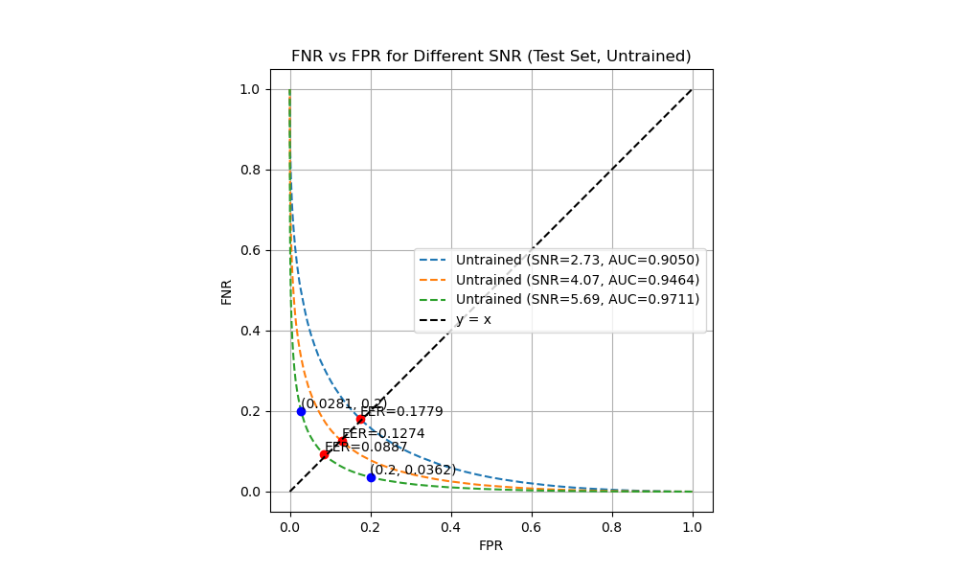
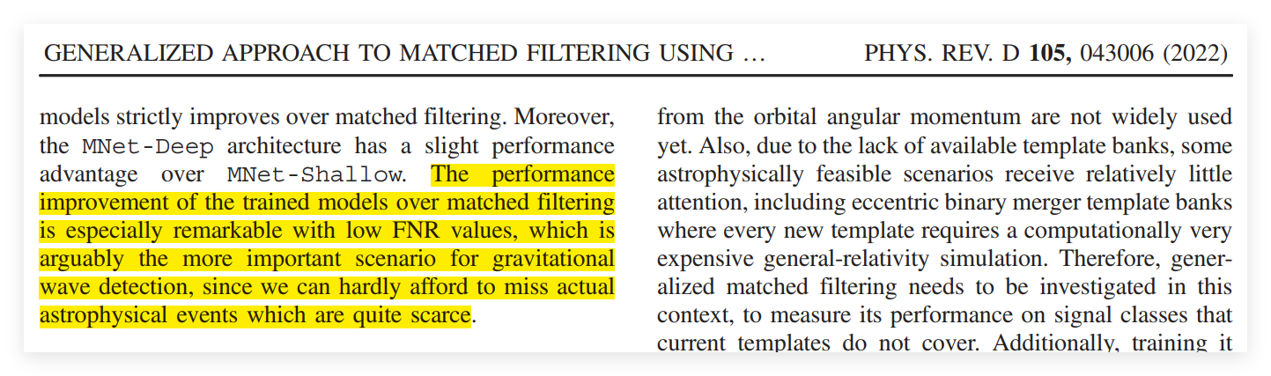
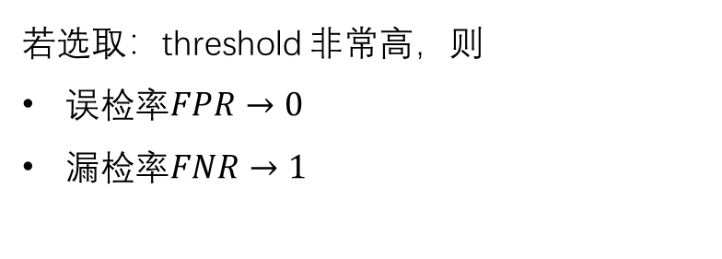

EER (Equal Error Rate)
信噪比差，降低本底：降低误检率FPR
磁单极子通量极低：降低漏检率FNR
若选取：threshold 非常高，则
误检率$FPR→0$
漏检率$FNR→1$
$$\frac{g\left(Λ\frac{{FPR}^{3}}{6π{r_{coil}}^{2}∆t}\right)}{4\tan^{−1}{\frac{r_{coil}}{H}}Λ{\left(1−FNR\right)}^{3}}$$

Slide 10
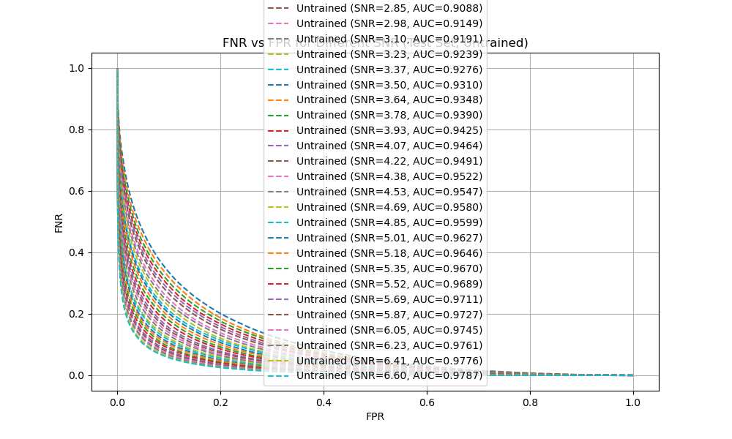





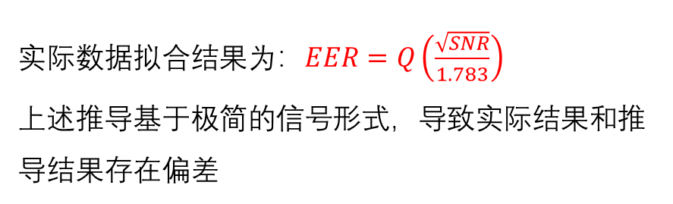
EER vs SNR
不同信噪比下，FNR vs FPR
拟合 EER vs SNR
理论解：
在高斯噪声的检测模型下：
最优判决阈值在A/2 处
此时错误率为：
信噪比定义为
则
实际数据拟合结果为：$EER=Q\left(\frac{\sqrt{SNR}}{1.783}\right)$
上述推导基于极简的信号形式，导致实际结果和推导结果存在偏差

Slide 11
思路
Air-core coil
  Solid-wire air-core coil
  Litz-wire air-core coil
Ferrite-core coil
  Solid-wire ferrite-core coil
  Litz-wire ferrite-core coil

Slide 12
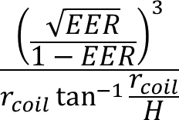
多目标优化
灵敏度Q 和质量W 双目标优化
  线圈参数
    线圈内径
    线径
    每层匝数
    层数
  得到交流电阻（Comsol）
  求得信噪比SNR，再得到FPR，得到Q
  得到W
多目标优化：Pareto 优化，计算得到Pareto 前沿
  NSGA-Ⅱ算法，不断用遗传操作（选择、交叉、变异）产生新的候选解，并通过 Pareto排序 + 拥挤度距离来筛选出更优的解，直到满足终止条件
  Comsol 是黑盒且昂贵，迭代不现实，使用代理模型
    用Comsol 完成初始采样
    利用采样数据构建代理模型（神经网络）
    在代理上运行优化算法，找到最优参数
    用真实Comsol 验证
    如果代理误差大，用这些点重新训练代理，迭代
Example
解A：Q=1，W=1
解B：Q=2，W=0.5
解C：Q=0.5，W=2
仍然耗费过多时长

Slide 13
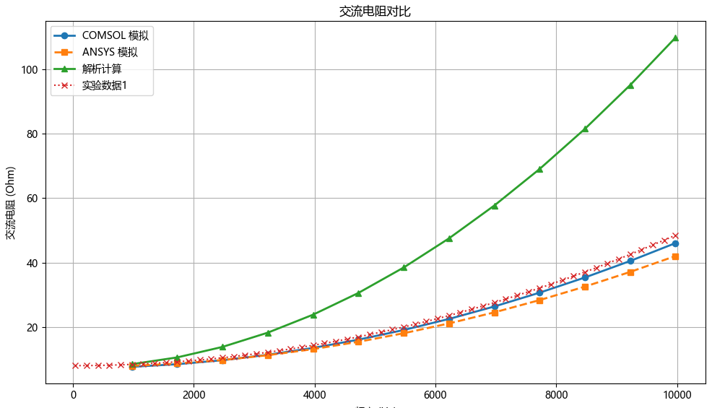
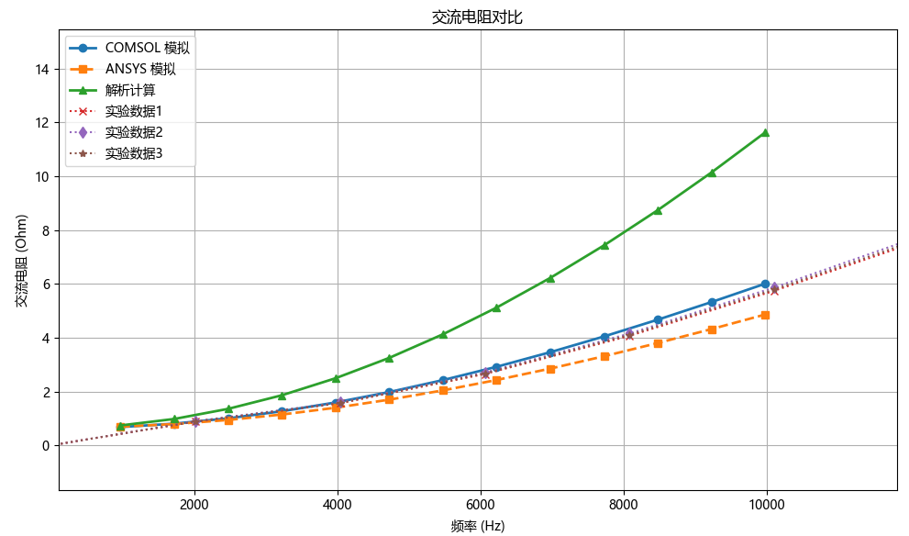
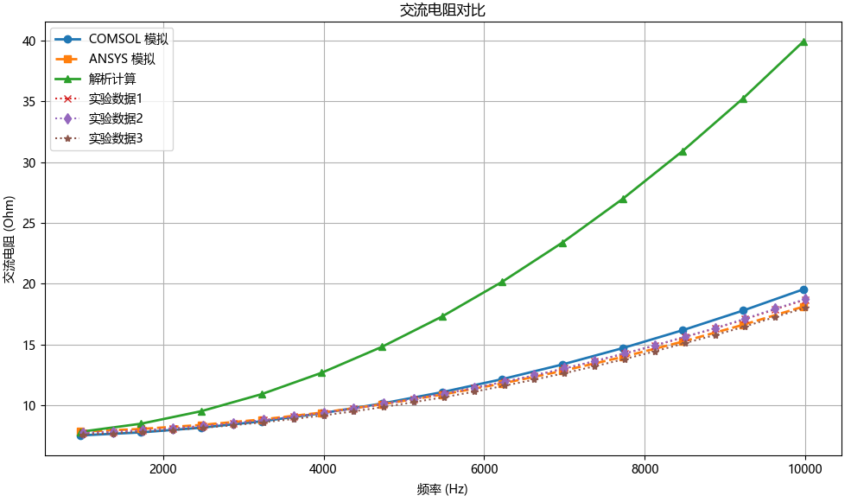
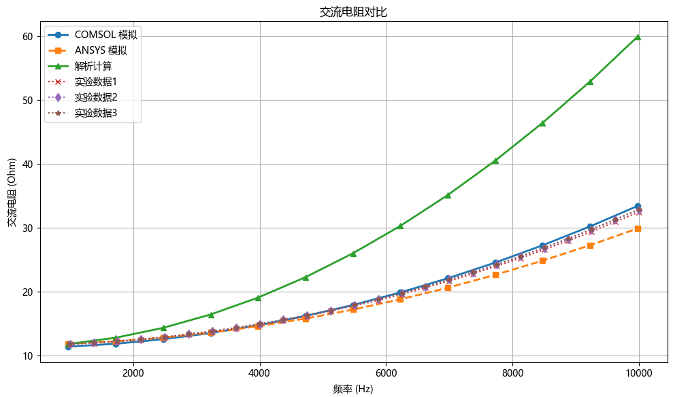
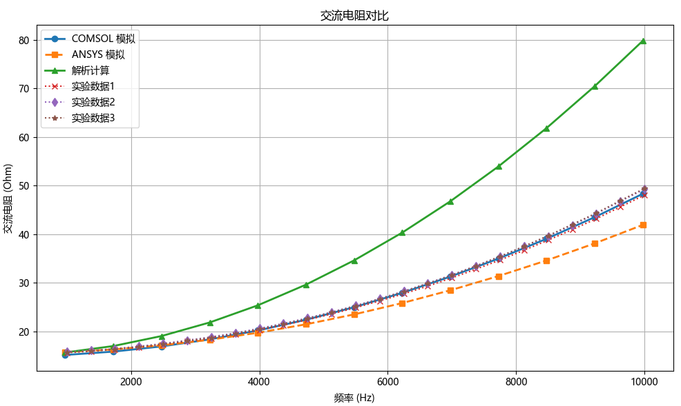
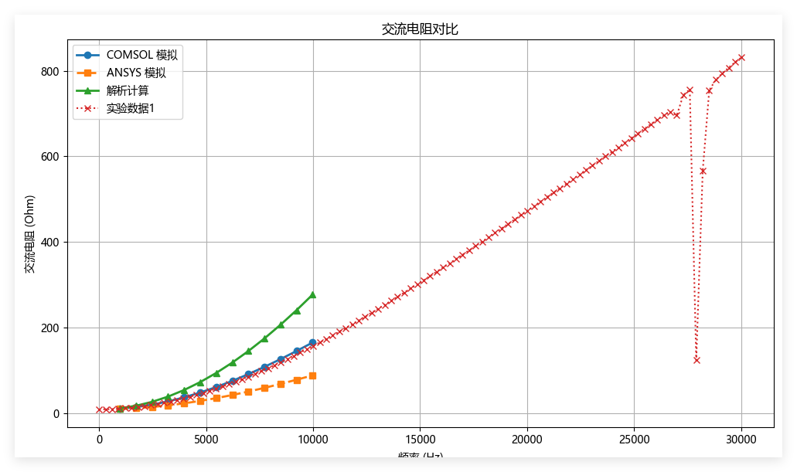
交流电阻计算结果
在仿真结果和实测结果符合较好的线圈中，交流电阻的公式计算结果始终偏大
使用交流电阻的计算结果进行优化，最后使用Comsol 进行验证，预计能得到更优的结果

Slide 14
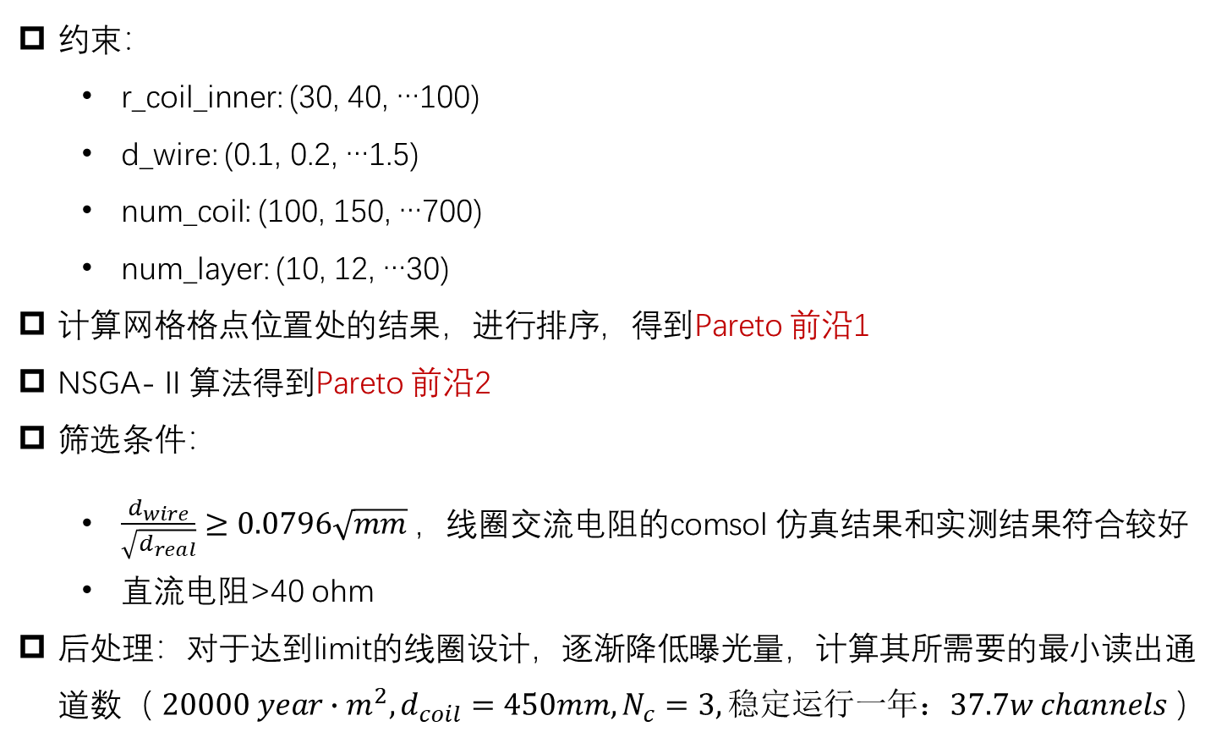
相关参数
约束：
  r_coil_inner: (30, 40, …100)
  d_wire: (0.1, 0.2, …1.5)
  num_coil: (100, 150, …700)
  num_layer: (10, 12, …30)
计算网格格点位置处的结果，进行排序，得到Pareto 前沿1
NSGA-Ⅱ算法得到Pareto 前沿2
筛选条件：
  $\frac{d_{wire}}{\sqrt{d_{real}}}≥0.0796\sqrt{mm}$，线圈交流电阻的comsol 仿真结果和实测结果符合较好
  直流电阻>40 ohm
后处理：对于达到limit的线圈设计，逐渐降低曝光量，计算其所需要的最小读出通道数（ $20000 year∙m^{2}, d_{coil}=450mm, N_{c}=3, 稳定运行一年：37.7w channels$）

Slide 15
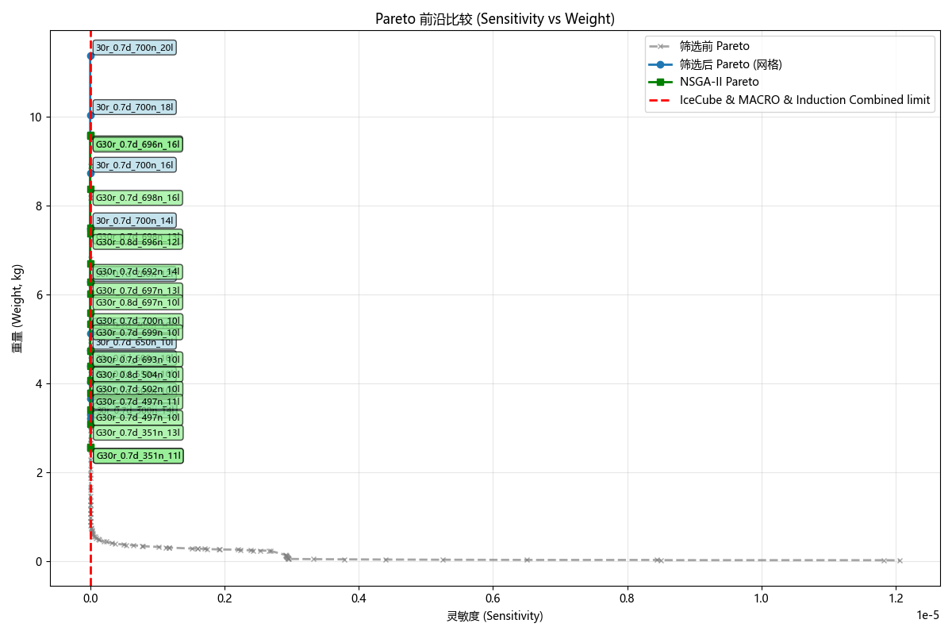
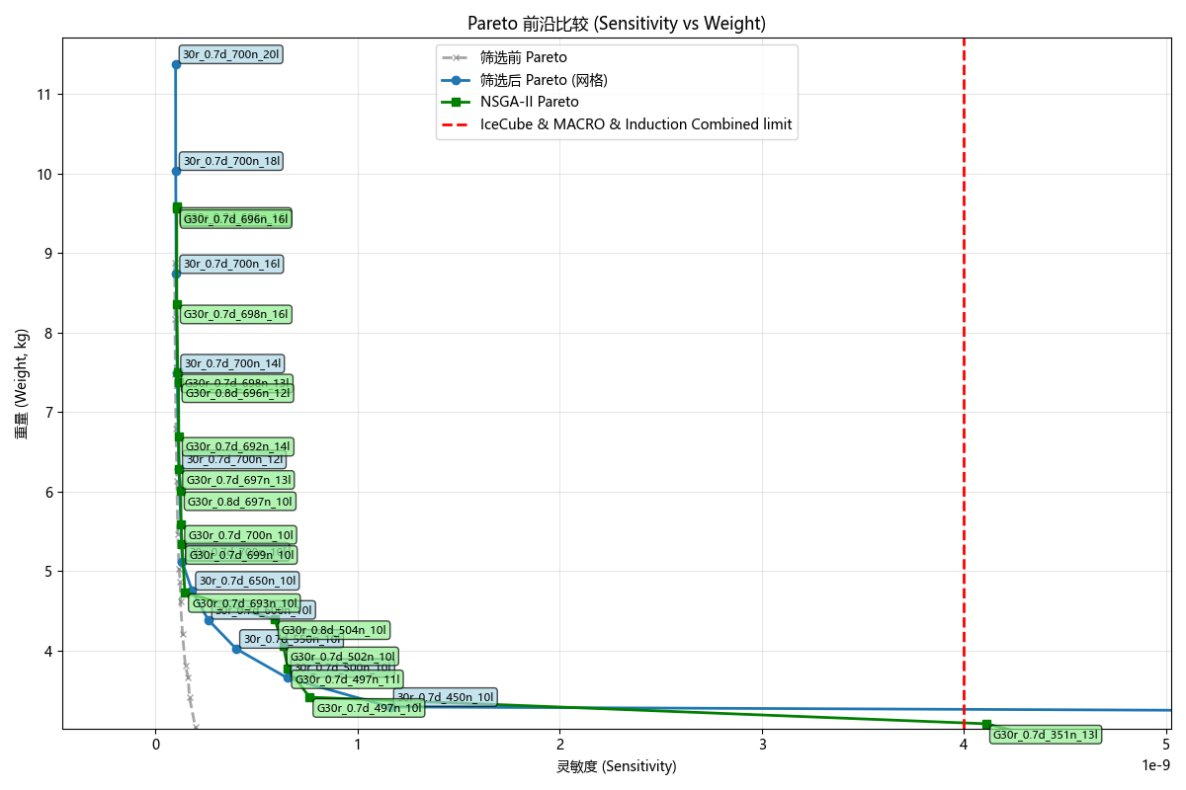
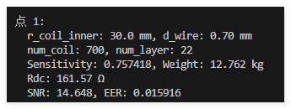
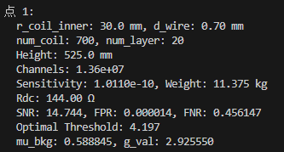
结果
修改了灵敏度中的函数近似
调整实现了最优阈值的选取，理论上会使得灵敏度可以更优
先前优化结果
本次优化结果
线圈内径越小越好
线径受约束限制
每层匝数越大越好
存在最优层数
灵敏度的绝对值存在意义
漏检率高

Slide 16
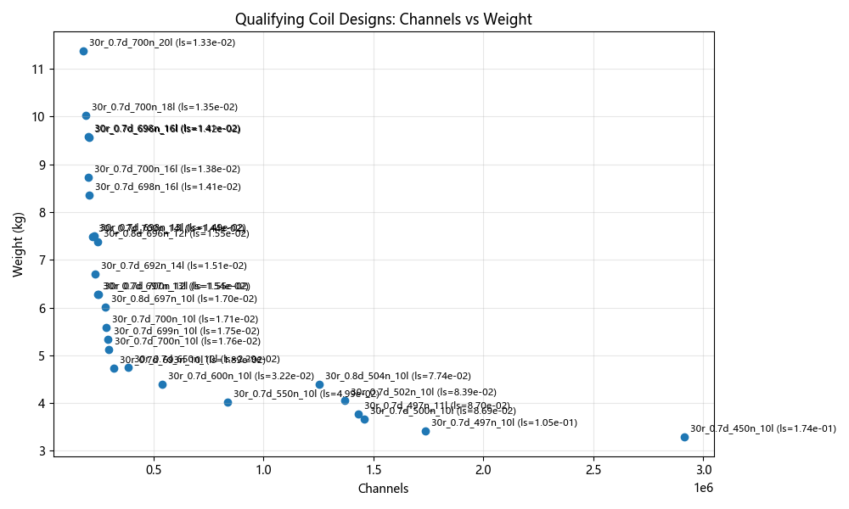
结果
ls 为曝光量缩放比例
读出通道数为1.81e5

Slide 17
验证
Comsol 验证
实测验证

Slide 18
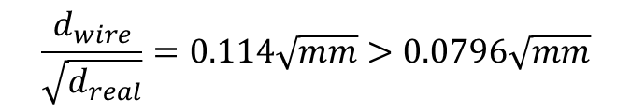
Comsol 验证
$$\frac{d_{wire}}{\sqrt{d_{real}}}=0.114\sqrt{mm}>0.0796\sqrt{mm}$$

Slide 19
思路
Air-core coil
  Solid-wire air-core coil
  Litz-wire air-core coil
Ferrite-core coil
  Solid-wire ferrite-core coil
  Litz-wire ferrite-core coil

Slide 20
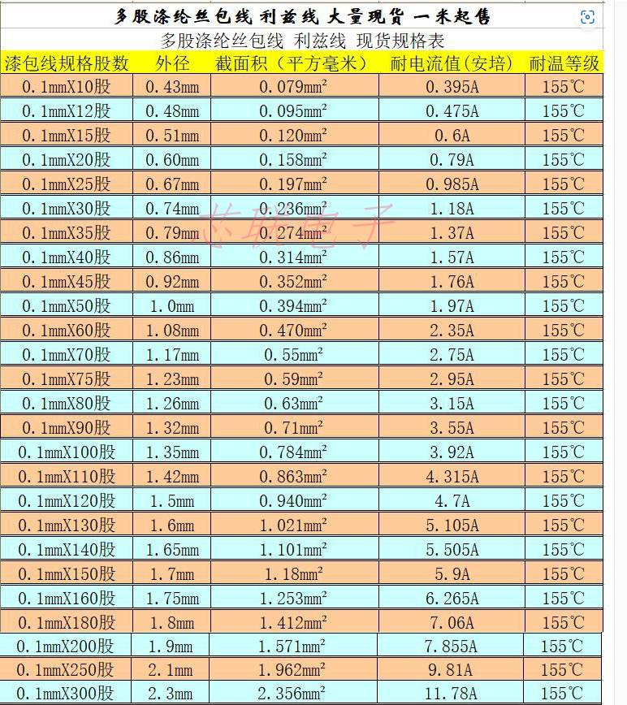
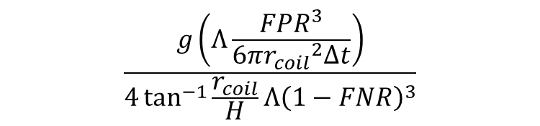
多目标优化
灵敏度Q 和质量W 双目标优化
  线圈参数
    线圈内径
    每匝股数
    每层匝数
    层数
  得到交流电阻（理论公式）
  求得信噪比SNR
  再得到最优阈值，得到最低灵敏度
  得到W
多目标优化：遍历，计算得到Pareto 前沿
$$\frac{g\left(Λ\frac{{FPR}^{3}}{6π{r_{coil}}^{2}∆t}\right)}{4\tan^{−1}{\frac{r_{coil}}{H}}Λ{\left(1−FNR\right)}^{3}}$$

Slide 21
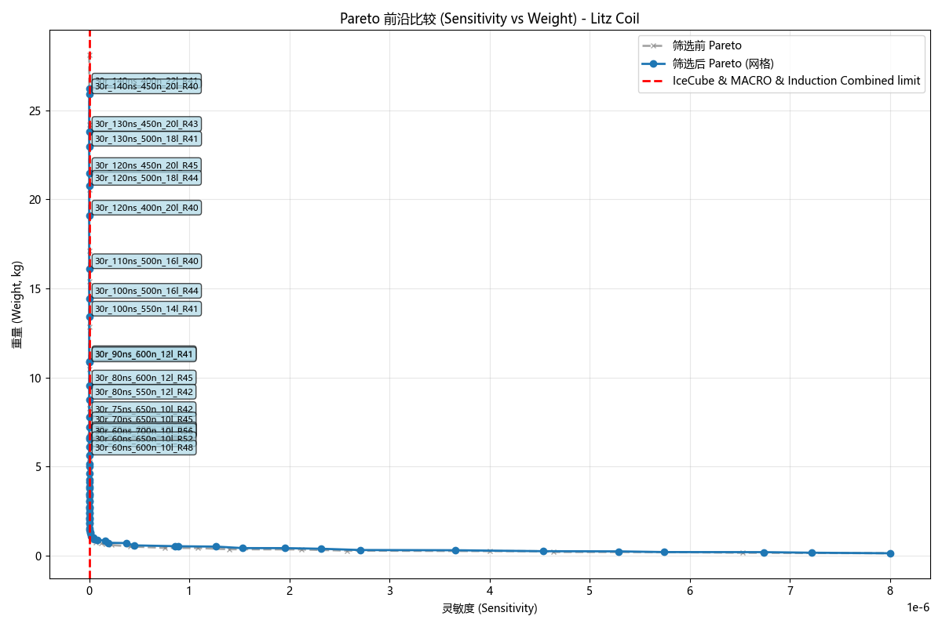



结果
约束：
  r_coil_inner: (30, 40, …100)
  ns: (10, 12, 15…)
  num_coil: (100, 150, …700)
  num_layer: (10, 12, …30)
筛选条件：
  线圈重量<30kg
  直流电阻>40 ohm
优化参数：
线圈内径越小越好
每匝股数受约束限制
每层匝数受约束限制
存在最优层数

Slide 22

结果
ls 为曝光量缩放比例
读出通道数为3.14e4

Slide 23
验证
实测验证

Slide 24
思路
Air-core coil
  Solid-wire air-core coil
  Litz-wire air-core coil
Ferrite-core coil
  Solid-wire ferrite-core coil
  Litz-wire ferrite-core coil

Slide 25


多目标优化
灵敏度Q 和质量W 双目标优化
  线圈参数
    线圈内径
    线径
    每层匝数
    层数
    磁芯高度
  利用公式求得信号增益
  利用磁导率虚部得到磁芯损耗，求得交流电阻
  求得信噪比SNR，再得到FPR，得到Q
  得到W（包括磁芯重量）
多目标优化：遍历，计算得到Pareto 前沿

Slide 26

结果
约束：
  r_coil_inner: (30, 40, …50)
  d_wire: (0.1, 0.2, …1.5)
  num_coil: (100, 150, …700)
  num_layer: (10, 12, …30)
  core_height: (0.1h, 0.3h, … 3h)
筛选条件：
  $\frac{d_{wire}}{\sqrt{d_{real}}}≥0.0796\sqrt{mm}$
  直流电阻>40 ohm
  质量<30kg
优化参数：
线圈内径越小越好
每匝股数受约束限制
每层匝数受约束限制
存在最优层数

Slide 27
结果

Slide 28
验证
Comsol 验证
实测验证

Slide 29
思路
Air-core coil
  Solid-wire air-core coil
  Litz-wire air-core coil
Ferrite-core coil
  Solid-wire ferrite-core coil
  Litz-wire ferrite-core coil

Slide 30
多目标优化
灵敏度Q 和质量W 双目标优化
  线圈参数
    线圈内径
    每匝股数
    每层匝数
    层数
    磁芯高度
  利用公式求得信号增益
  利用磁导率虚部得到磁芯损耗，求得交流电阻
  求得信噪比SNR，再得到FPR，得到Q
  得到W（包括磁芯重量）
多目标优化：遍历，计算得到Pareto 前沿

Slide 31

结果
约束：
  r_coil_inner: (30, 40, …50)
  ns: (10, 12, 15…)
  num_coil: (100, 150, …700)
  num_layer: (10, 12, …30)
  core_height: (0.1h, 0.3h, … 3h)
筛选条件：
  直流电阻>40 ohm
  质量<30kg
优化参数：
线圈内径越小越好
每匝股数受约束限制
每层匝数受约束限制
存在最优层数

Slide 32
结果

Slide 33
验证
实测验证

Slide 34
结果汇总
磁芯线圈在优化之后，能得到更低的质量以及更高的灵敏度

Slide 35
结果汇总

Slide 36
To do
Induction Coil Optimization
Sensitivity optimization algorithm
  Further study
  Validation
Multi-channel parallel readout: principle and implementation
  Option 1: Concept validated, awaiting hardware test
  Option 2: Concept under study
Thermal Noise Test of Core Coils
New shielding box under fabrication

Slide 37
会议摘要
Title
A Scalable Detection Scheme for Cosmic Magnetic Monopoles with Optimized Induction-Coil Magnetometer Readout and Plastic Scintillator Coincidence
Content
Magnetic monopoles, as candidates beyond the Standard Model, offer a natural explanation for electric charge quantization. We present a scalable hybrid detection scheme that couples plastic scintillators with radio-frequency atomic magnetometers for induction coil readout. Assuming an exposure of 20,000 year·m² and at least three coil layers with induction signal-to-noise ratios exceeding 4.5, the sensitivity approaches the most stringent existing flux limits. However, the current prototype achieves an SNR of only 1.9, limited mainly by the coil’s thermal noise. To address this, we conducted a systematic study of coil design, fabricating small-scale test coils to benchmark and refine AC resistance predictions. Finite element analysis was employed to guide parameter optimization, resulting in an improved air-core coil design with an estimated SNR of ~3. Yet, this remains below the required performance, and the limited angular acceptance further constrains monopole detection from diverse trajectories. To overcome these challenges, we developed a ferrite-core coil model that forecasts an SNR improvement to ~10 while simultaneously broadening angular coverage, which meets the project requirement.
Authors
Changqing Ye, Beige Liu, Zhe Cao, Qing Lin, Lei Zhao
Tracks
Detector concepts for the future experiments

Slide 38
读出方案
方案一：运放+ADC
方案二：磁力仪读出

Slide 39
方案一
通过高速开关实现并转串，各个通道不会互相影响
误触发率变化…

Slide 40
方案二
各个通道依次接入磁力计进行读出（高频切换）
开关切换瞬间认为I₀不发生突变
推导相关的瞬时响应

Slide 41
改进思路
磁力仪的成本限制：屏蔽筒，激光器，电压采集系统
在屏蔽筒内放入4个气泡室
将1路输入探测光经由分光镜分成4路
4路探测光分别接入4个PD 转化为电压信号，并放大
将4路电压信号经由高速开关选通，由1路采集通道进行读出

